Slide 1
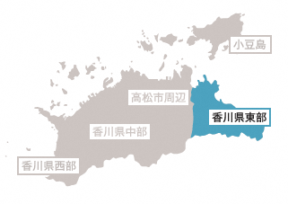
さぬき市・日帰りコース
日本最初の博物学者、エンジニア、コピーライターなどとして活躍した、江戸時代中頃の天才・平賀源内は、香川県さぬき市出身。ゆかりの地であるさぬき市志度は、四国霊場86番札所・志度寺の門前町としても栄えた町です。江戸時代にタイムスリップした気分でのんびり探索しましょう。
行程表
JR志度駅 or 琴電志度駅 スタート
▼
平賀源内記念館 お遍路さんの衣装を借りる/有料（10時から貸出し開始）
▼
志度寺（参拝約1時間） 大きな五重塔が目印の志度寺は四国霊場八十八ヶ所・第86番札所
▼
平賀源内の墓
▼
平賀源内記念館（見学約20分） さまざまなジャンルで才能を発揮した江戸時代の奇才「平賀源内」の記念館 ※衣装を返却→観光レンタサイクル「源チャリ」を借りる。
▼
平賀源内旧邸（見学約20分） 平賀源内先生の生家「平賀源内旧邸」
▼
ジョージナカシマ記念館（見学約30分） 家具デザイナーとして有名なジョージナカシマの作品を展示
▼ 平賀源内記念館 ※「源チャリ」を返却
▼ JR志度駅 or 琴電志度駅
（徒歩10分）
（徒歩10分）
（徒歩1分）
（徒歩10分）
（徒歩5分）
（自転車15分~30分）

Slide 2
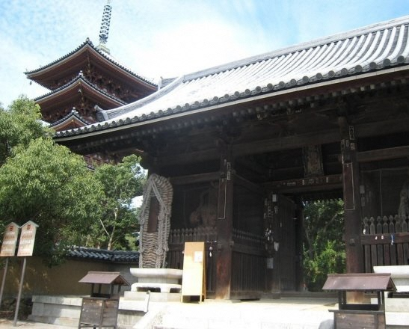
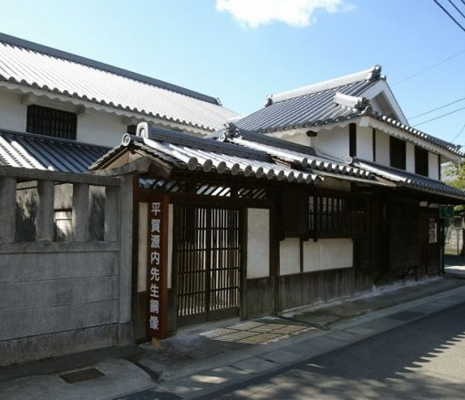
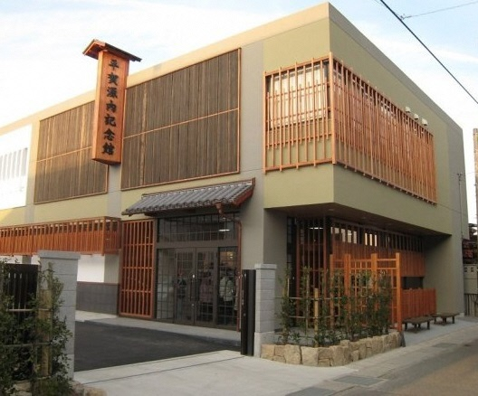
さぬき市・日帰りコース おすすめ観光スポット
志度寺
連絡先 087-894-0086
四国霊場八十八ヶ所・第86番札所。大きな五重塔が目印の志度寺は、瀬戸内海（志度湾）がすぐ近くにあり、あたりに潮の香りが漂います。寺には、志度寺縁起にもなっている、竜神から宝珠を取り返す「海女の玉取り伝説」をはじめ、屋島で敗れた平家の落人が身を寄せたという説もあります。また、石と白砂の美しい枯山水庭園「無染庭」も一見の価値あり！
平賀源内旧邸
連絡先 087-894-5513
平賀源内記念館から歩いて数分のところに、源内先生の生家である「平賀源内旧邸」があり、源内の銅像や薬草園、源内焼工房などがあります。平成22年7月、歴史的景観に寄与しているとしてこの旧邸が国の登録有形文化財に指定されました。
平賀源内記念館
連絡先 087-894-1684
草学者、蘭学者、発明家、芸術家……。さまざまなジャンルで才能を発揮した江戸時代の奇才「平賀源内」の記念館。「エレキテル」などを発明した源内先生の足跡を体験しながら楽しく学習できる。旧邸（生家）や薬草園が近くにあります。

Slide 3
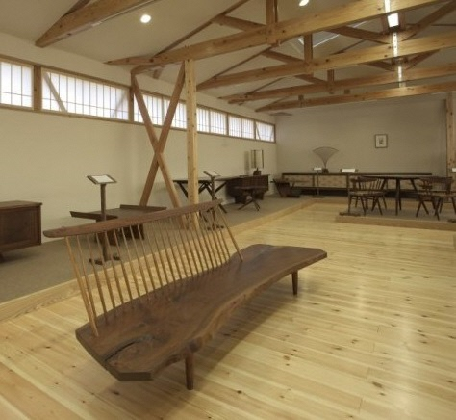
さぬき市・日帰りコース おすすめ観光スポット
ジョージナカシマ記念館
連絡先 087-870-1020
木と対話しながら家具づくりを行ったジョージ ナカシマ。彼の作品に囲まれていると、まるで森の中にいるような心地さえしてきます。その生き方や哲学を伝えたいと、1964年以来、世界で唯一ナカシマがその技術を認め、ともに家具製作をしてきた桜製作所が記念館を設立。ここには、建築家時代の仕事という貴重な初期の椅子をはじめ、ナカシマの仕事場で使われている机など約60点の作品がある。アメリカ、ニューホープの工房以外では、ジョージ ナカシマの作品を堪能できる世界で無二の場所です。

